Slide 1
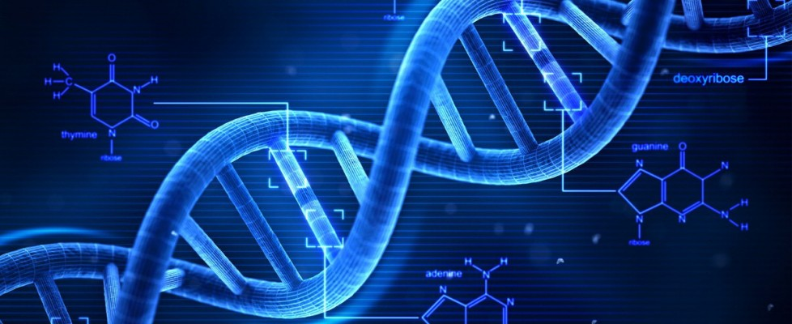
Meccanismi di danno e riparo del DNA

Slide 2
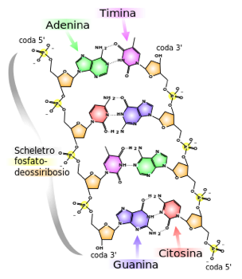
Appaiamento delle basi

Slide 3
Danni al DNA
Una sequenza di DNA può subire una modificazione per:
  errori introdotti dalla DNA polimerasi durante la replicazione
  per l’azione di agenti ambientali quali mutageni chimici o radiazioni
Se non vengono corretti, questi cambiamenti possono interferire con le funzioni della cellula e/o portare a mutazioni nella progenie
I danni al DNA possono essere riparati da diversi meccanismi
I sistemi di riparazione procariotici ed eucariotici sono analoghi

Slide 4
Conseguenze del danno al DNA
DANNI al DNA
CONSEGUENZE A BREVE TERMINE
PROLIFERAZIONE RALLENTATA
MORTE CELLULARE
ESPRESSIONE GENICA ALTERATA
CONSEGUENZE A LUNGO TERMINE
INSTABILITA’ GENOMICA → MUTAZIONI
INVECCHIAMENTO
CANCRO
PATOLOGIE

Slide 5
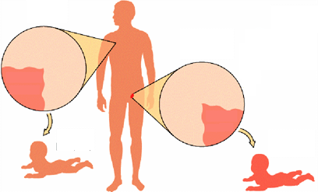
Conseguenze del danno al DNA
Una mutazione nella linea germinale viene trasmessa alla progenie.
Una mutazione nelle cellule somatiche avrà una conseguenza solo per la cellula che subisce la mutazione e la sua discendenza.

Slide 6
Tipi di danno al DNA
  BASE SINGOLA – Viene modificata la sequenza del DNA, ma non la sua struttura.
  Il danno si manifesta nelle generazioni future.
  MISMATCH DA ERRORE DI REPLICAZIONE
  DEPURINAZIONE [spontanea/aflatossine]
  DEAMINAZIONE [spontanea]
  ALCHILAZIONE [farmaci chemioterapici]
  OSSIDAZIONE [radicali liberi ossigeno]
  BASE DOPPIA – Formazione di legami covalenti tra basi adiacenti.
  Causano impedimento fisico alla replicazione o trascrizione.
  DIMERO DI PIRIMIDINE (T-T) [raggi UV]
  DIMERO DI PURINE (A-A)

Slide 7
Tipi di danno al DNA
  BASI MULTIPLE – Allungamento dello spazio tra basi adiacenti [agenti intercalanti]
  DELEZIONI
  INSERZIONI
  DANNI STRUTTURALI – Blocco della replicazione e della trascrizione
  ROTTURA DELLA SINGOLA ELICA [radicali liberi ossigeno]
  ROTTURA DELLA DOPPIA ELICA [raggi X]
  CROSS-LINKING [farmaci chemioterapici]

Slide 8
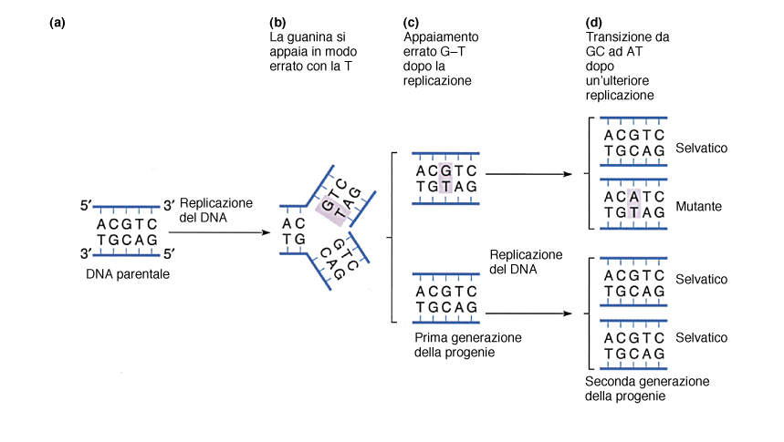
ERRORI DI REPLICAZIONE
MISMATCH

Slide 9
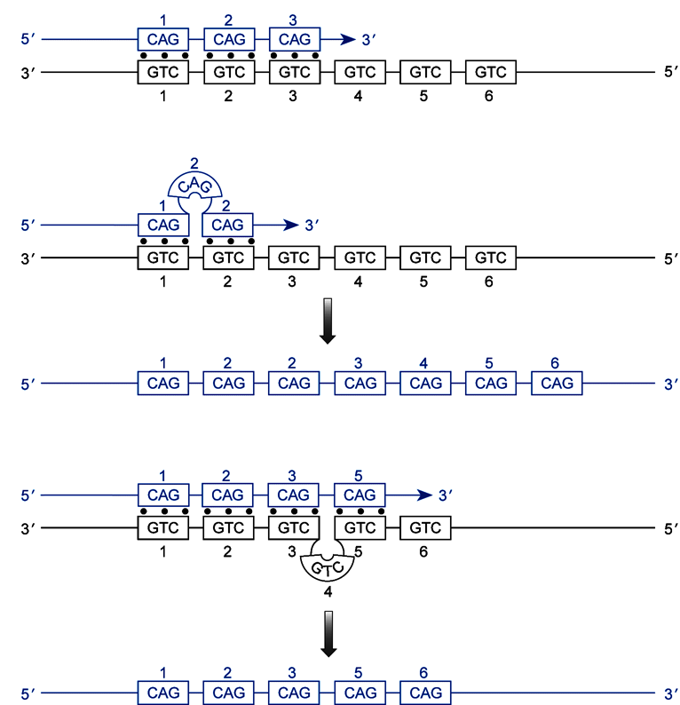
ERRORI DI REPLICAZIONE
slittamento della forca replicativa
Replicazione normale
Corte sequenze ripetute in tandem
Slittamento indietro
In questo caso si possono verificare inserzioni/delezioni per appaiamento errato causato da scivolamento di un filamento
Slittamento avanti

Slide 10
Inserzione/delezione di grandi regioni
Inserzioni/delezioni estese sono causate da ricombinazione ineguale (sequenze omologhe non alleliche) o ricombinazione non omologa (sequenze non omologhe).
3
1
1
2
4
X
3
4
2
1
2
3
2
3
4
1
4

Slide 11
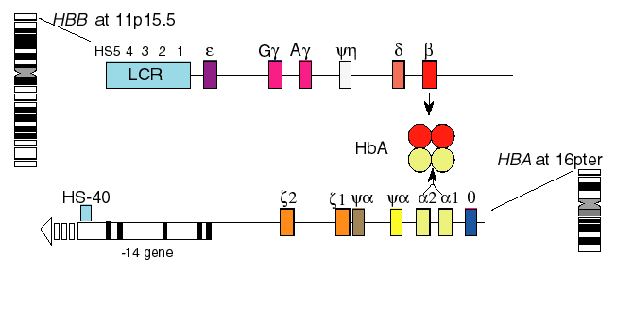
Le regioni genomiche dove sono presenti sequenze omologhe o parzialmente omologhe, non alleliche (famiglie geniche, sequenze ripetute), sono da ritenersi hot-spots mutazionali.

Slide 12
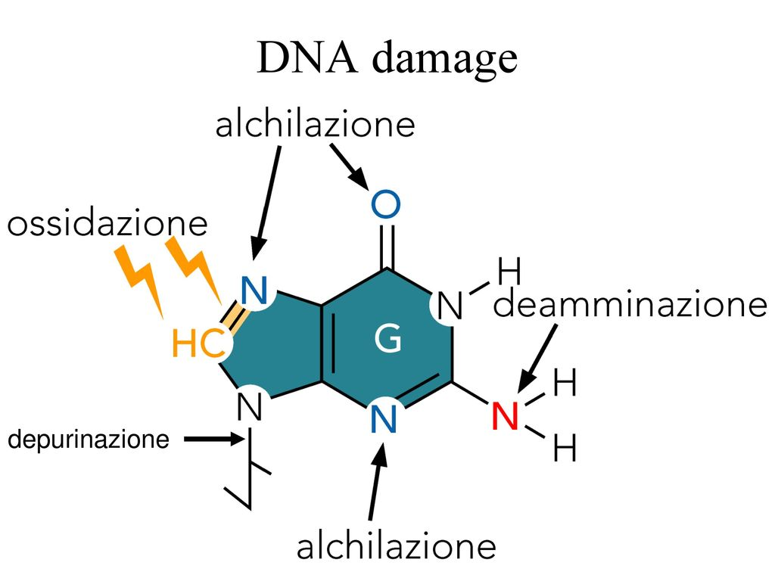
Alcuni dei più comuni danni al DNA

Slide 13
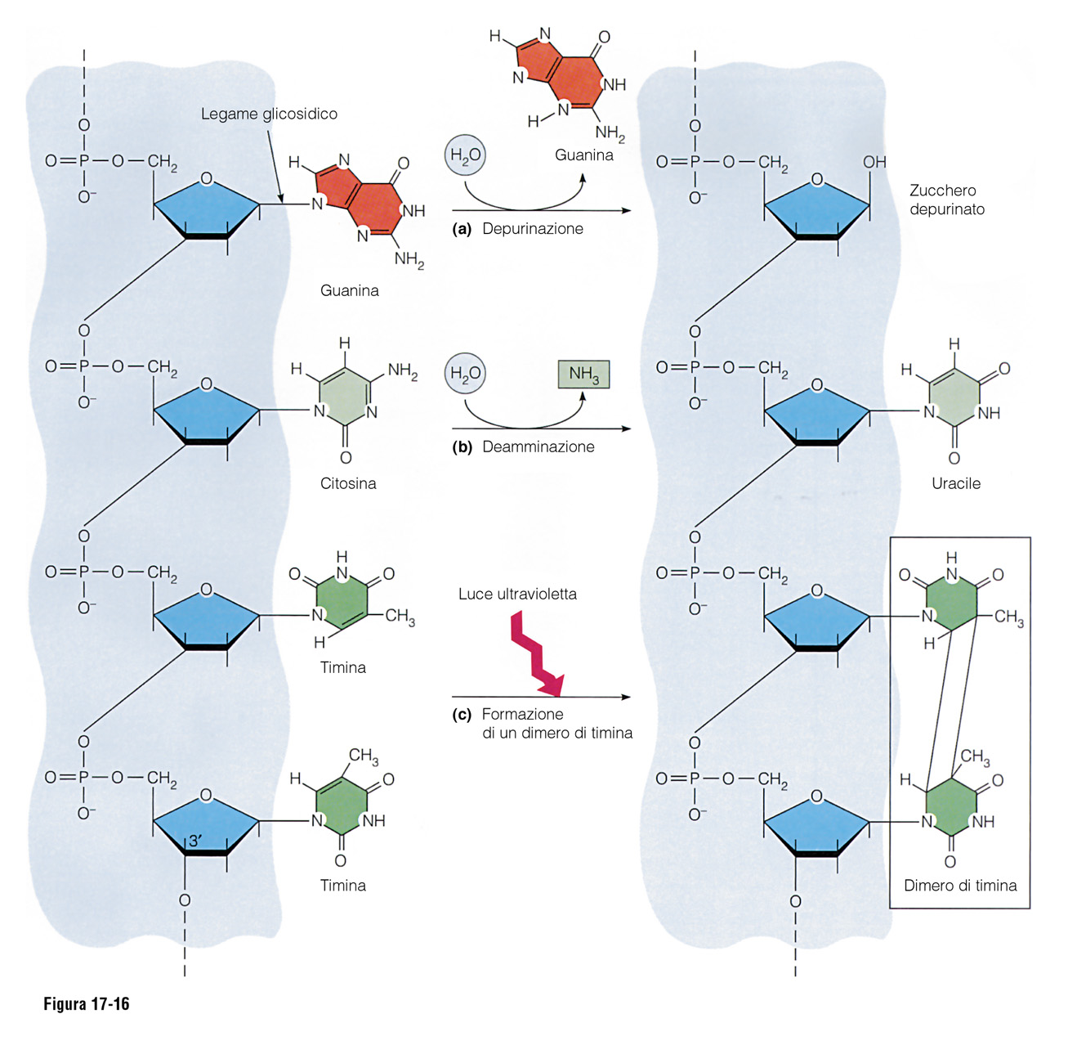
Alcuni dei più comuni danni al DNA
DEPURINAZIONE
DEAMINAZIONE
DIMERO DI TIMINE

Slide 14
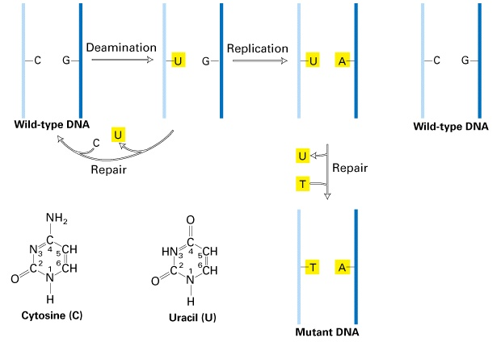
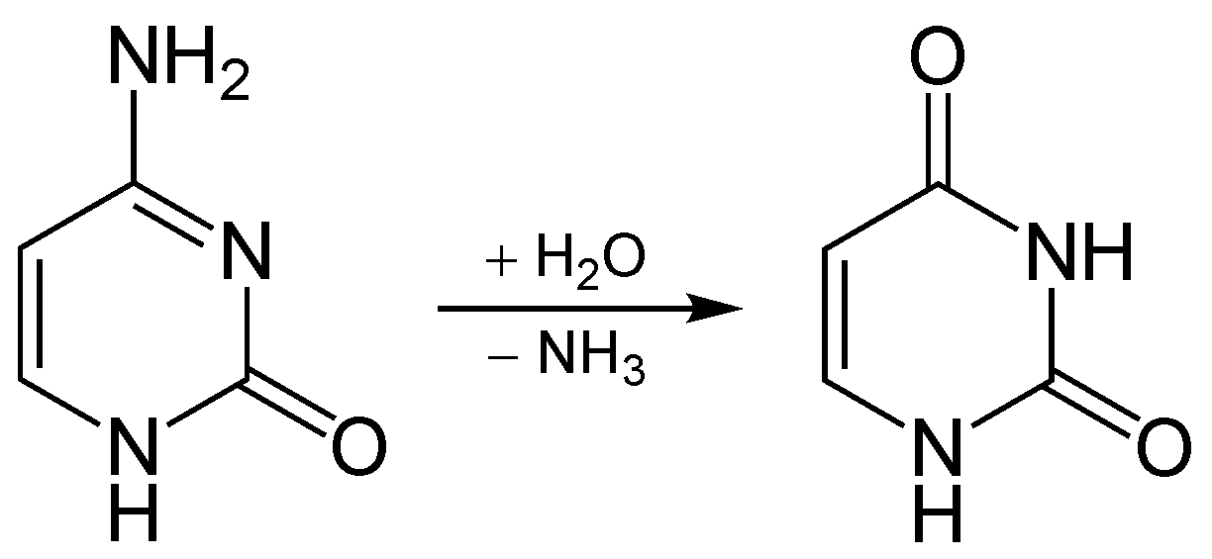
La deaminazione delle basi porta alla formazione di mutazioni puntiformi spontanee
citosina (C)
uracile (U)

Slide 15
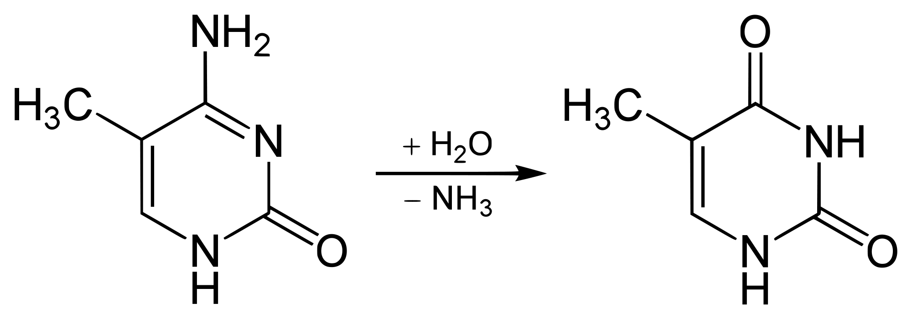
La deaminazione delle basi porta alla formazione di mutazioni puntiformi spontanee
T
T
5-me-citosina (C)
Timina (T)

Slide 16
Deaminazioni
base deaminata base formata sostituzione di coppia di basi
Citosina Uracile C-G --> (U-A) T-A
5mCitosina Timina C-G --> T-A
Adenina Ipoxantina A-T --> (I-C) G-C
Guanina Xantina G-C --> (X-C) G-C

Slide 17
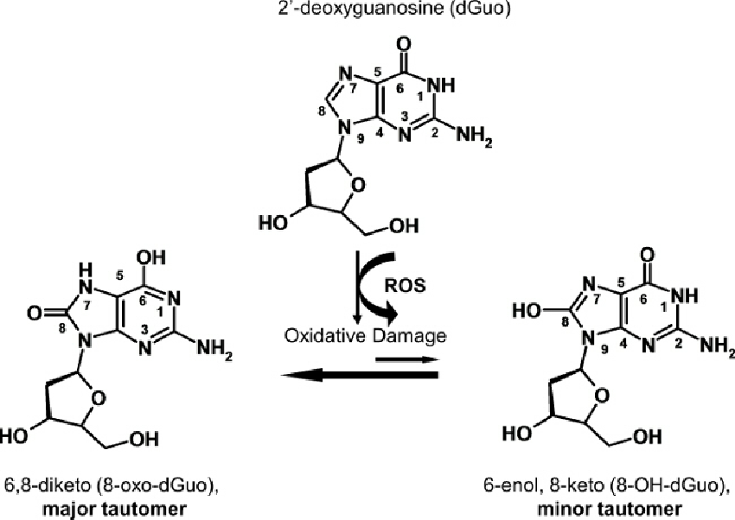
Ossidazioni
C-G --> T-A

Slide 18
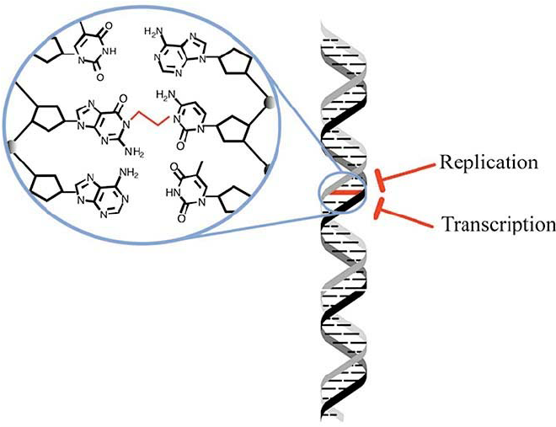
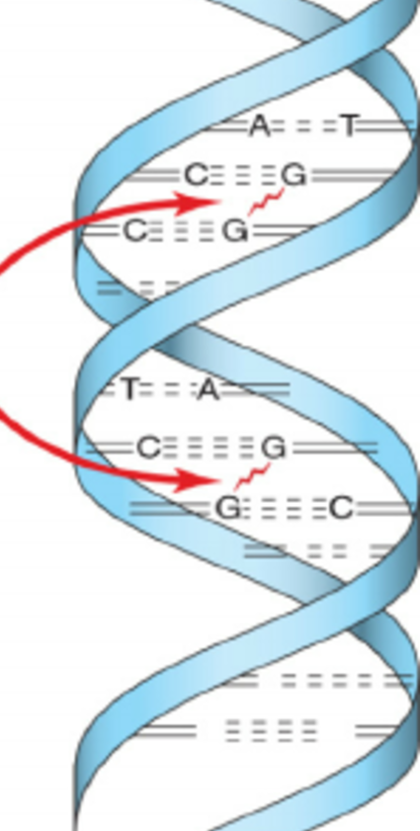
CROSS-LINKING
intra-strand
inter-strand
Delezioni/Inserzioni/Traslocazioni

Slide 19
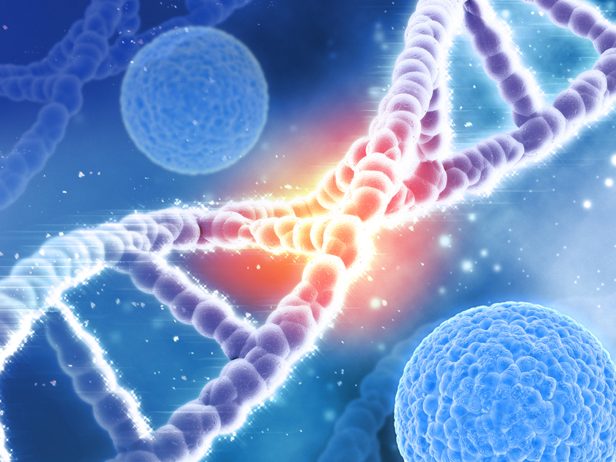
I danni al DNA e gli errori di duplicazione
causano
LE MUTAZIONI
Basi molecolari della variabilità
Motore dell’evoluzione
le mutazioni generano polimorfismo nei nostri genomi
il numero di polimorfismi è ~1 bp/500-1000 bp
quindi ~3-6 x10⁶ coppie di basi sono differenti in genomi di individui diversi

Slide 20
Tipi di mutazione
  - SOSTITUZIONE di basi nella sequenza del DNA
  MISSENSO
  NONSENSO
  - INSERZIONE di nucleotidi nella sequenza
  - DELEZIONE di nucleotidi nella sequenza
  Può interessare uno (MUTAZIONE PUNTIFORME) o più nucleotidi
  Inserzioni e Delezioni possono portare a sfasamento del modulo di lettura (FRAMESHIFT)
  - ANEUPLOIDIA: alterazione del numero di cromosomi
  - TRASLOCAZIONE: scambi di parti di cromosomi non omologhi

Slide 21
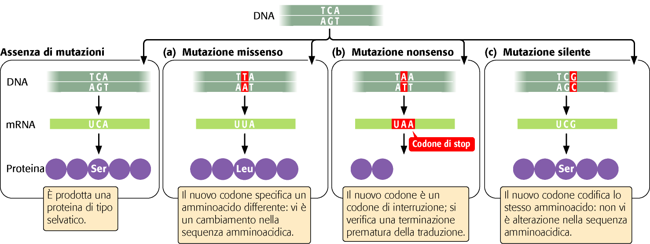
Sostituzione di BASI
WT
Ser > Leu
Ser > STOP
MISSENSO
NONSENSO

Slide 22
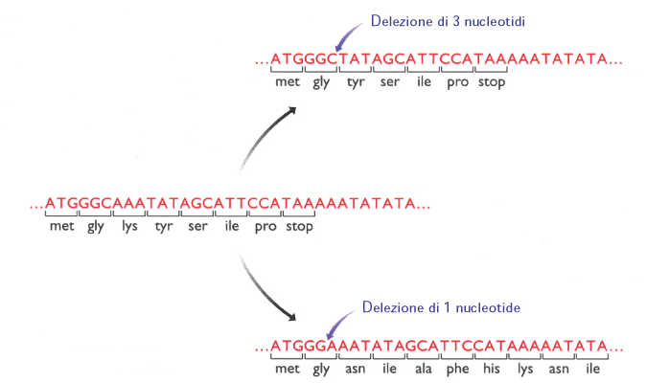
INSERZIONE / DELEZIONE DI
POCHE BASI NELLE REGIONI CODIFICANTI
Delezione di 3 nucleotidi
Perdita di un solo aa
Delezione di un solo nucleotide
Slittamento completo del frame di lettura
FRAMESHIFT

Slide 23
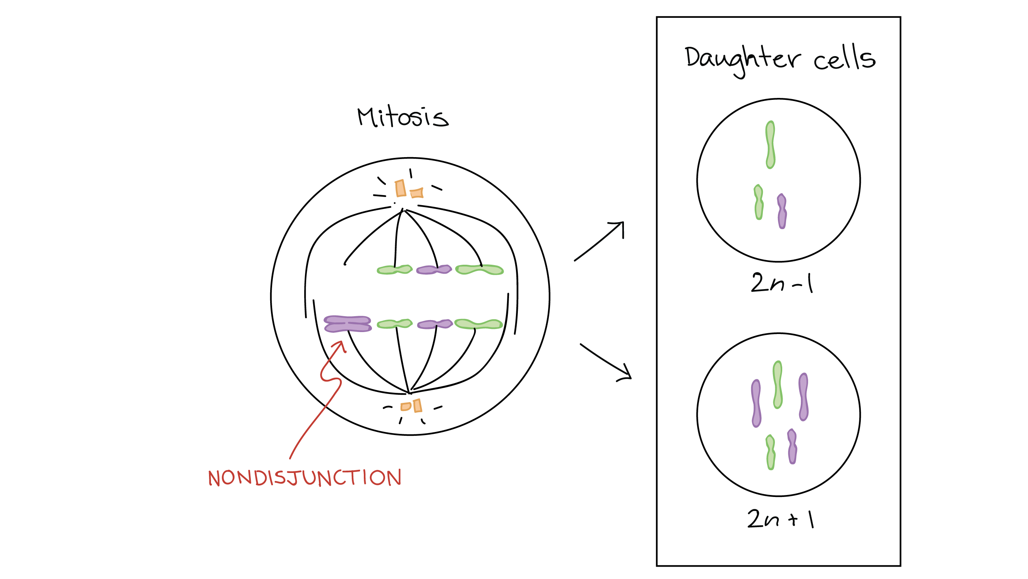
Aneuploidie causate da errata segregazione dei cromatidi

Slide 24
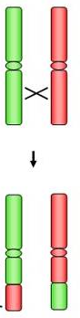
TRASLOCAZIONE

Slide 25
TRASLOCAZIONE
Chr.1
Chr.2
Gene 1
Gene 2
Gene1/gene2

Slide 26
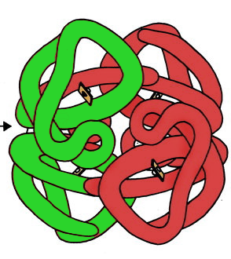
TRASLOCAZIONE
Gene1/gene2 (=ibrido/chimerico/di fusione)
RNA ibrido
La proteina di fusione acquisisce nuove funzioni oppure perde la regolazione dell’attività enzimatica
proteina ibrida

Slide 27
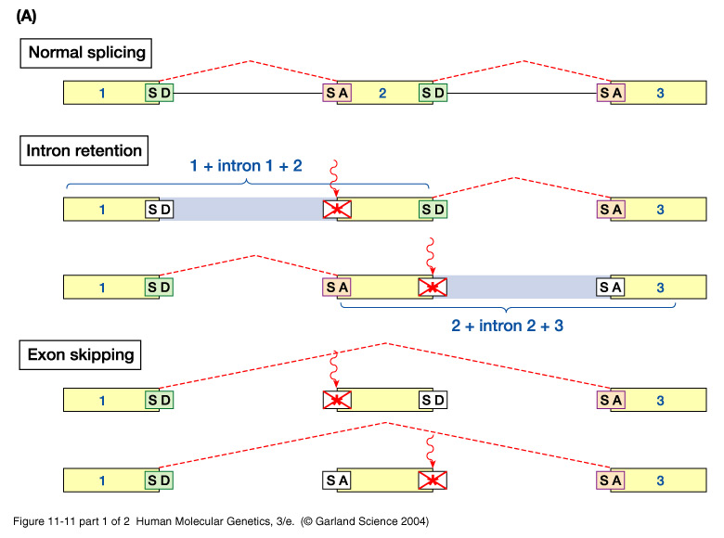
Mutazioni nel sito di splicing

Slide 28
Proofreading e Riparo del DNA
Durante la replicazione del DNA viene commesso circa un errore ogni 10⁶ nucleotidi aggiunti. Alcuni di questi errori vengono riparati da meccanismi quali: proofreading, mismatch repair ed excision repair. In generale i meccanismi di riparo abbassano il tasso di errore a circa una base ogni 10⁹

Slide 29
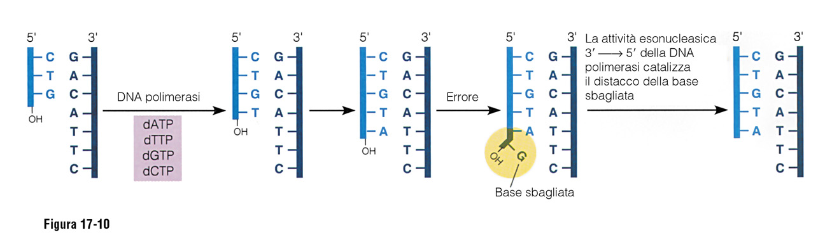
Errori durante la replicazione:
Correzione di bozze da parte della
attività esonucleasica 3’→5’

Slide 30
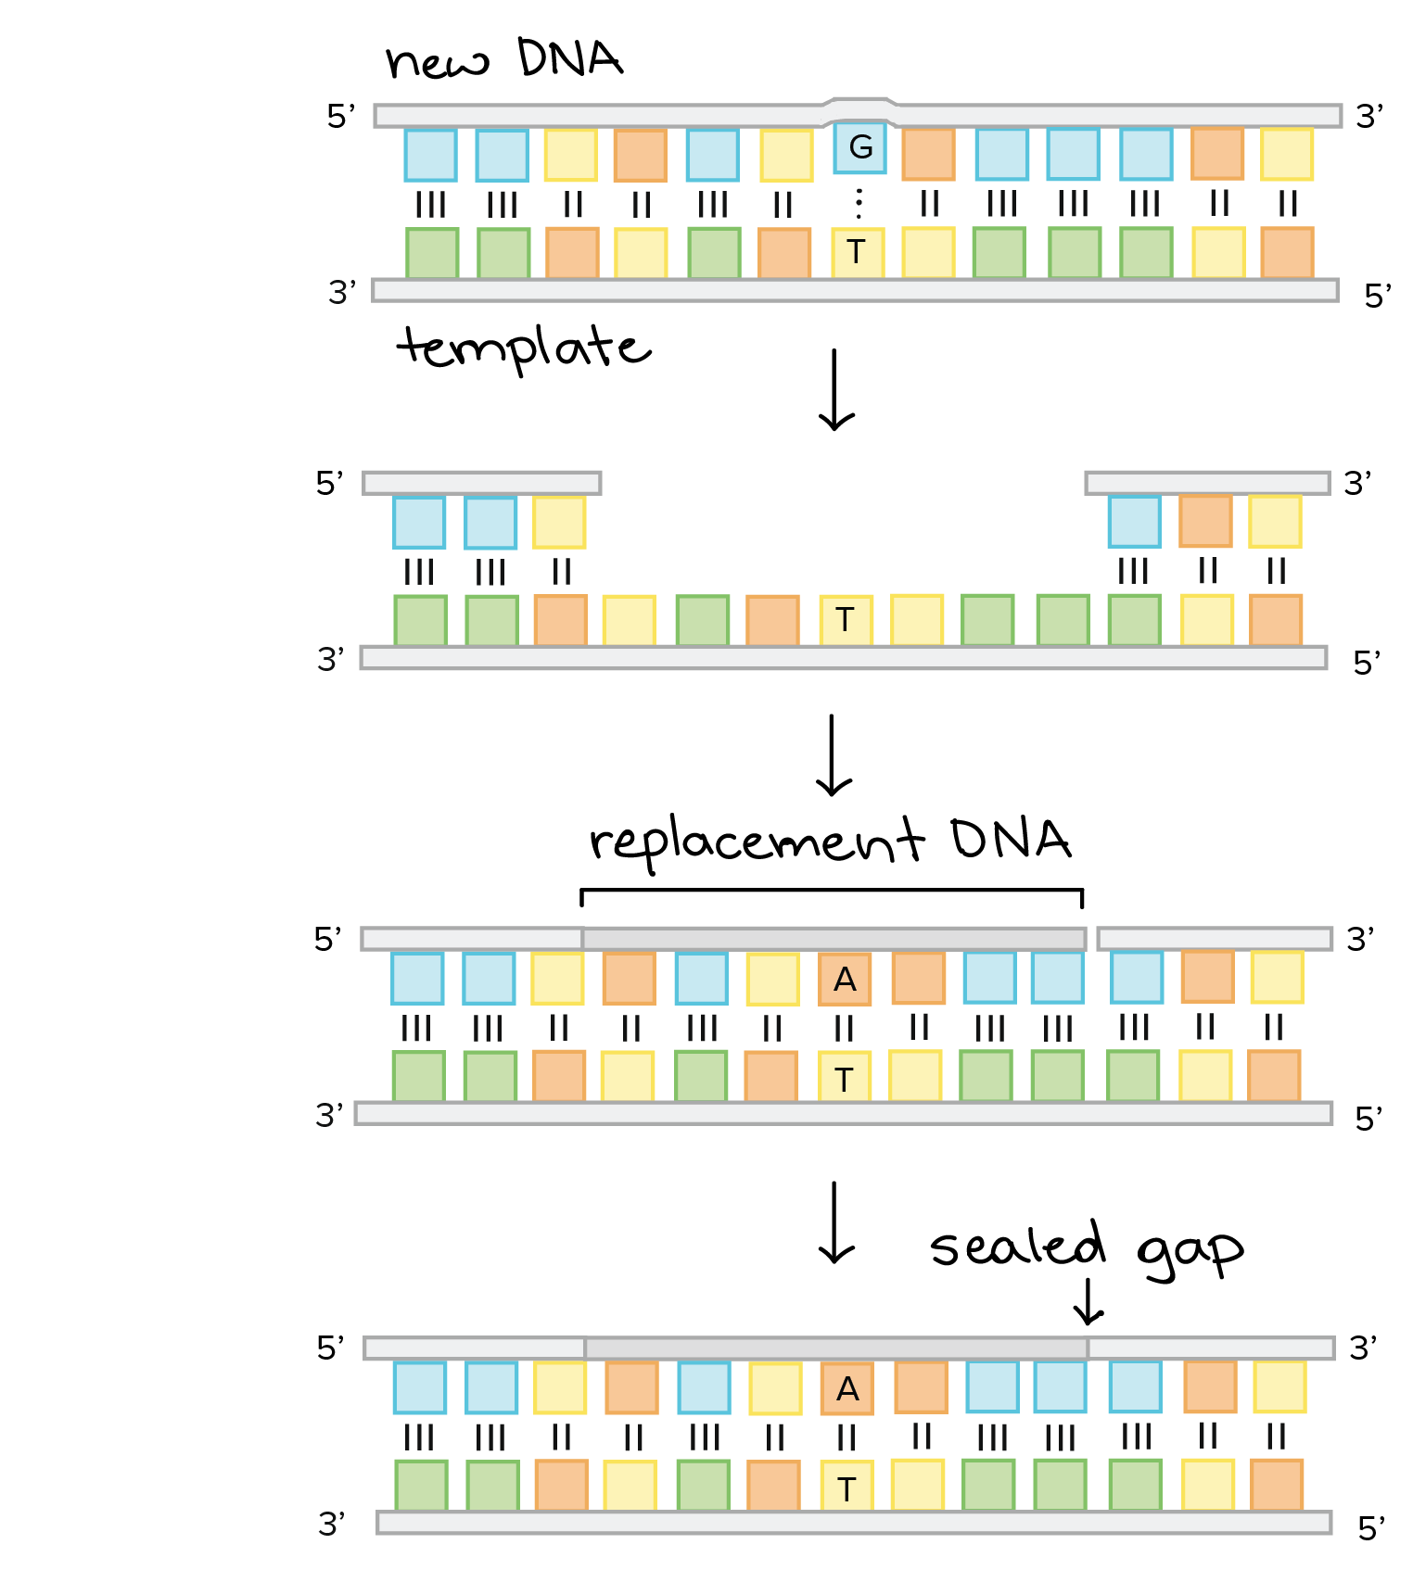
Errori durante la replicazione:
mismatch repair
Un mismatch viene rilevato sul filamento appena sintetizzato
Il nuovo filamento viene tagliato e la base sbagliata rimossa insieme alle vicine
La parte mancante viene sostituita da nucleotidi corretti
La DNA ligasi ricuce il filamento

Slide 31
Vari meccanismi di riparazione dei danni
  1. Riparo diretto (es. dimeri di timina)
2. Base excision repair (BER)
3. Nucleotide excision repair (NER)
4. Double-strand break repair / recombination

Slide 32
DIMERO DI TIMINE

Slide 33
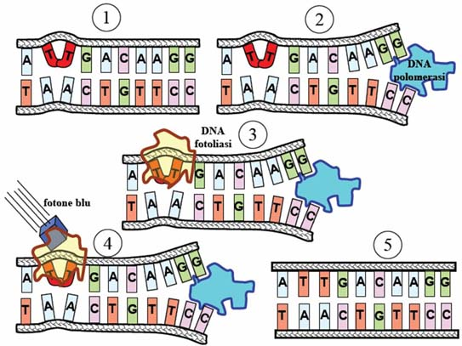
Fotoriattivazione (DNA fotoliasi)

Slide 34
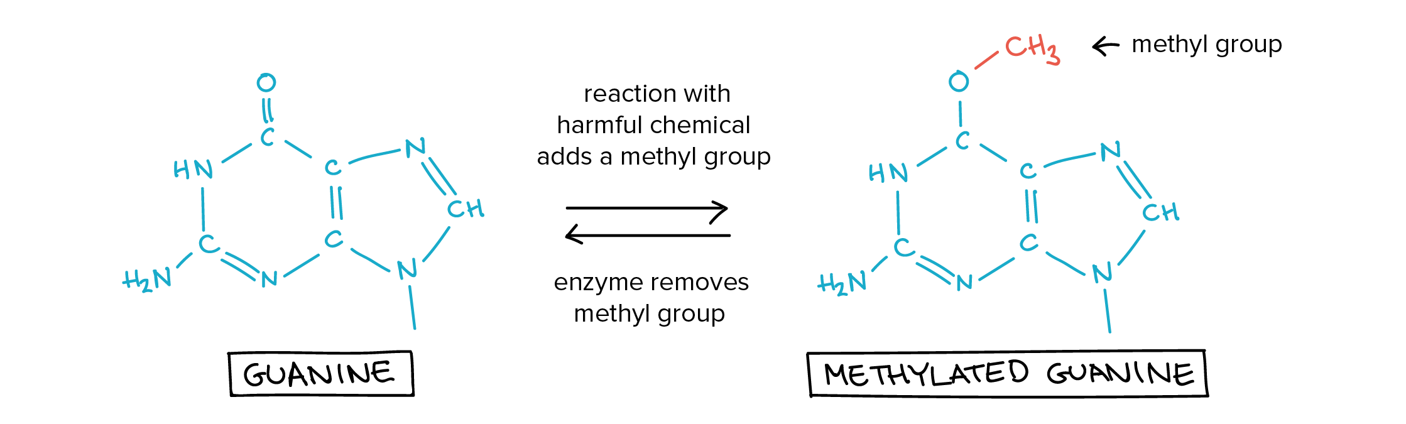
Riparo diretto di O⁶-metilguanina
ALCHILAZIONE
metiltransferasi

Slide 35
Vari meccanismi di riparazione dei danni
  1. Riparo diretto (es. dimeri di timina)
2. Base excision repair (BER)
3. Nucleotide excision repair (NER)
4. Double-strand break repair / recombination

Slide 36
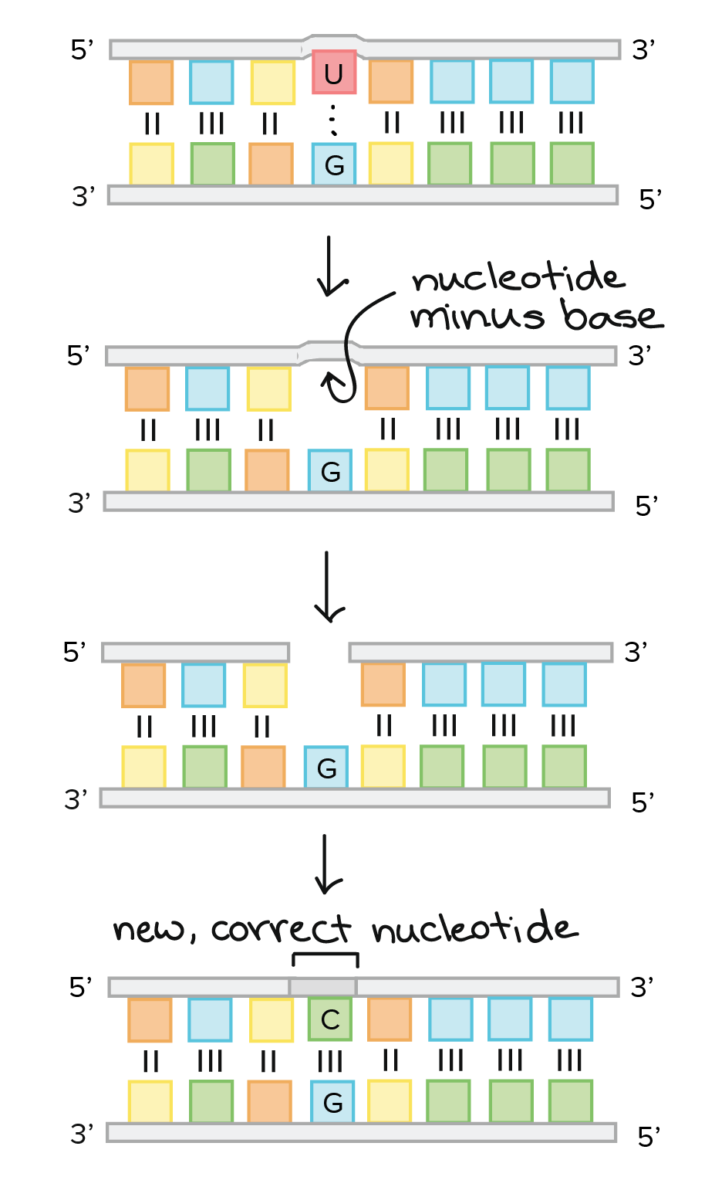
Base excision repair (BER)
Deaminazione converte una citosina in un uracile
Uracile viene rilevato e rimosso, lasciando un nucleotide senza base
Il nucleotide senza base viene rimosso, lasciando un buco
Il buco viene riempito e ricucito

Slide 37
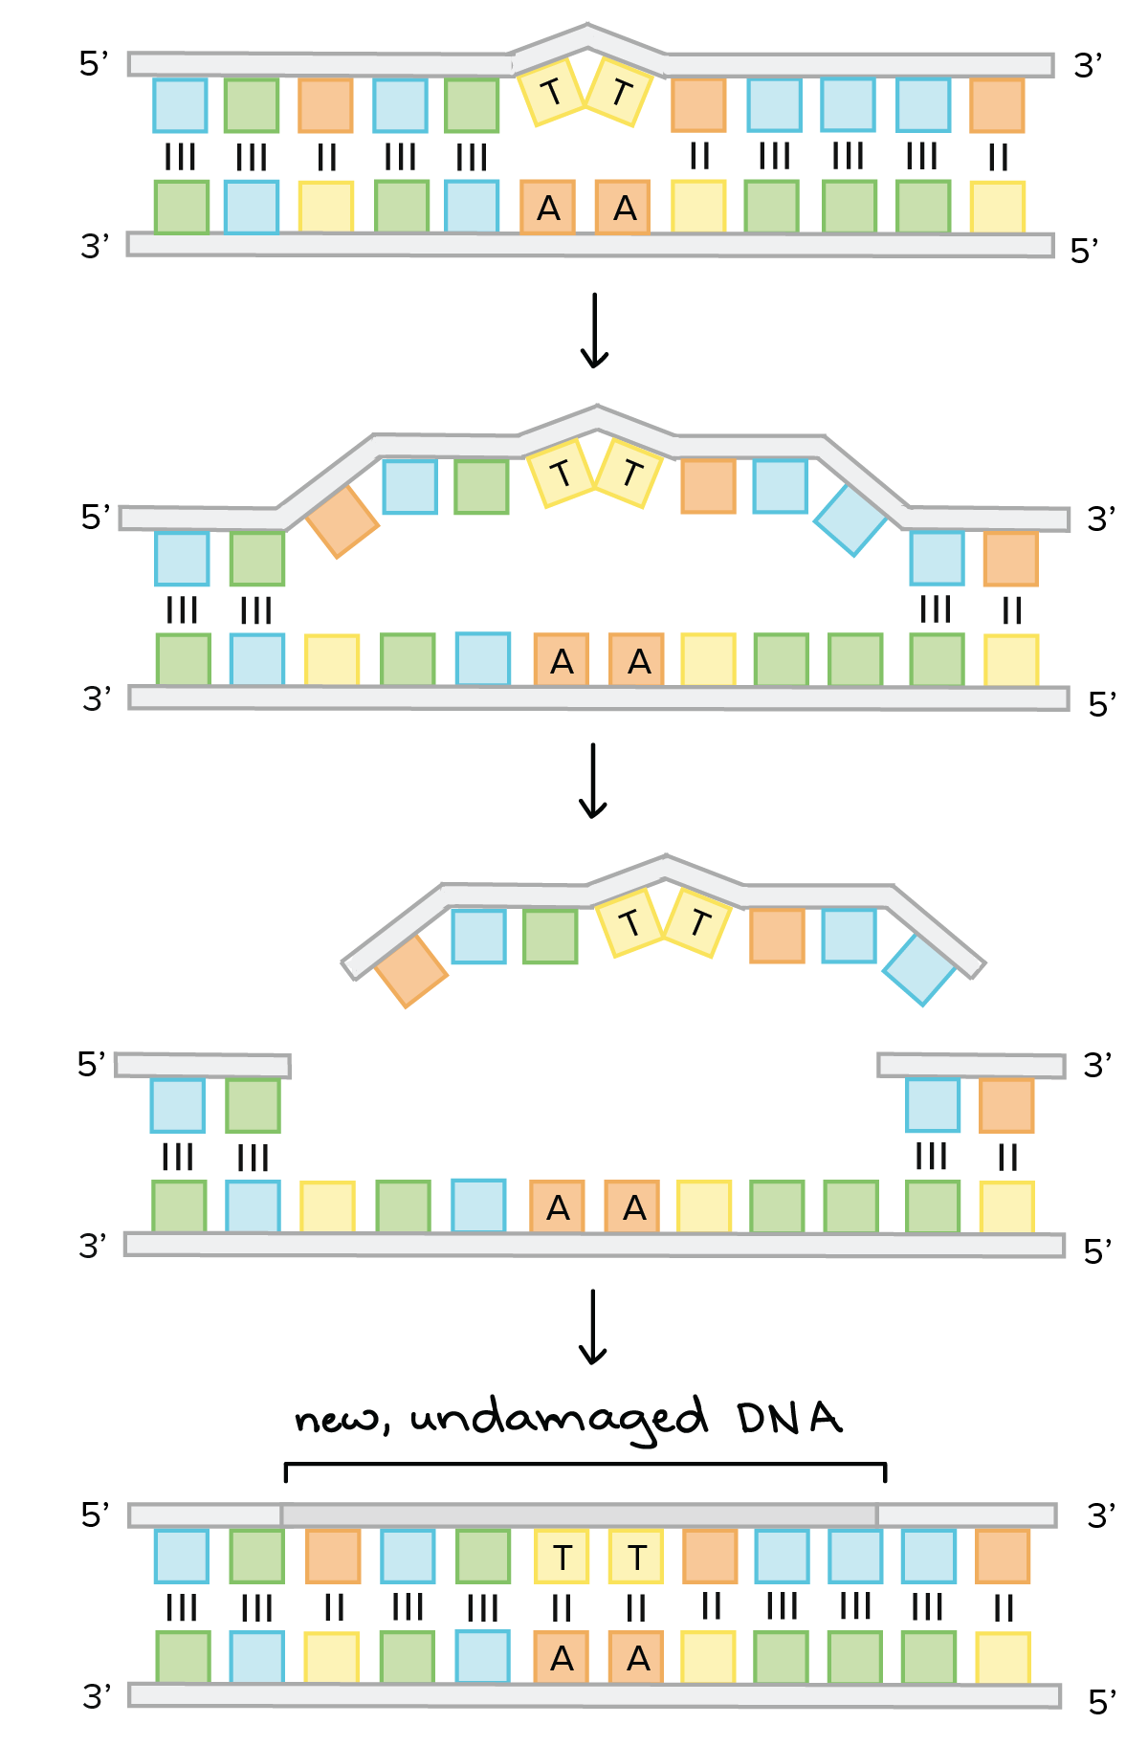
Nucleotide excision repair (NER)
Un danno esteso a più basi viene rilevato
Il DNA circostante si apre formando una bolla
Enzimi tagliano la regione della bolla
Il buco viene riempito e ricucito

Slide 38
Vari meccanismi di riparazione dei danni
  1. Riparo diretto (es. dimeri di timina)
2. Base excision repair (BER)
3. Nucleotide excision repair (NER)
4. Double-strand break repair / recombination

Slide 39
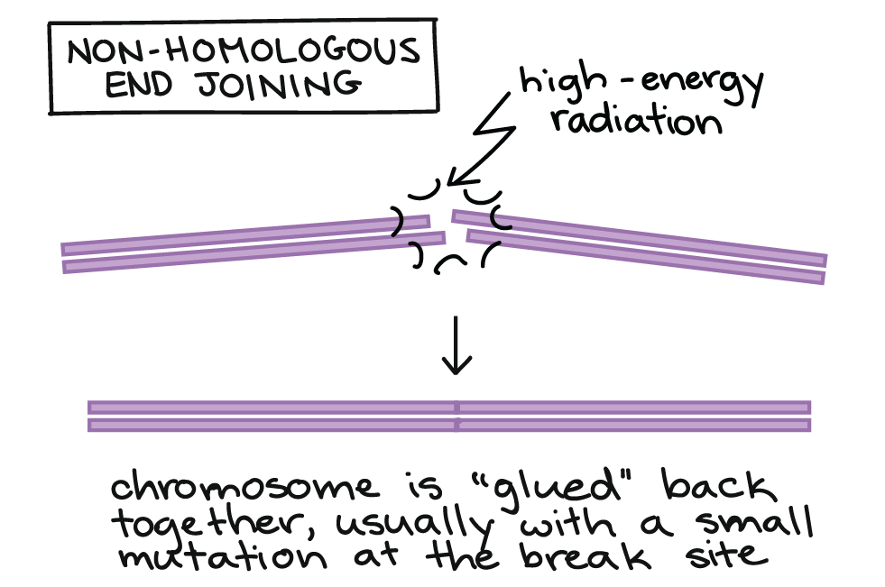
Non-Homologous End Joining
Le due estremità rotte del cromosoma vengono “incollate” insieme
Questo riparo è “grossolano” e causa tipicamente la perdita o aggiunta di alcuni nucleotidi, producendo mutazioni
Questo è comunque meglio dell’alternativa (perdita di un intero cromosoma, morte)

Slide 40
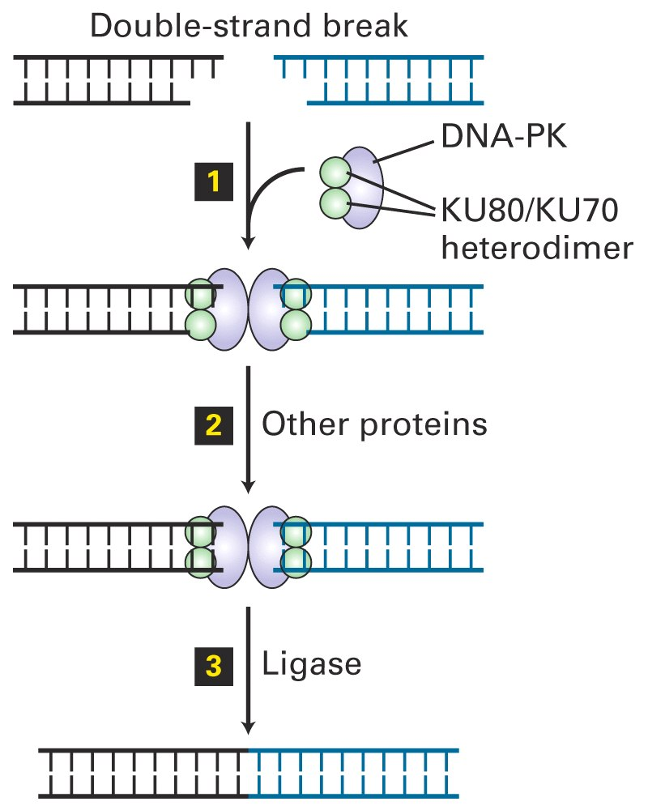
Non-Homologous End Joining

Slide 41
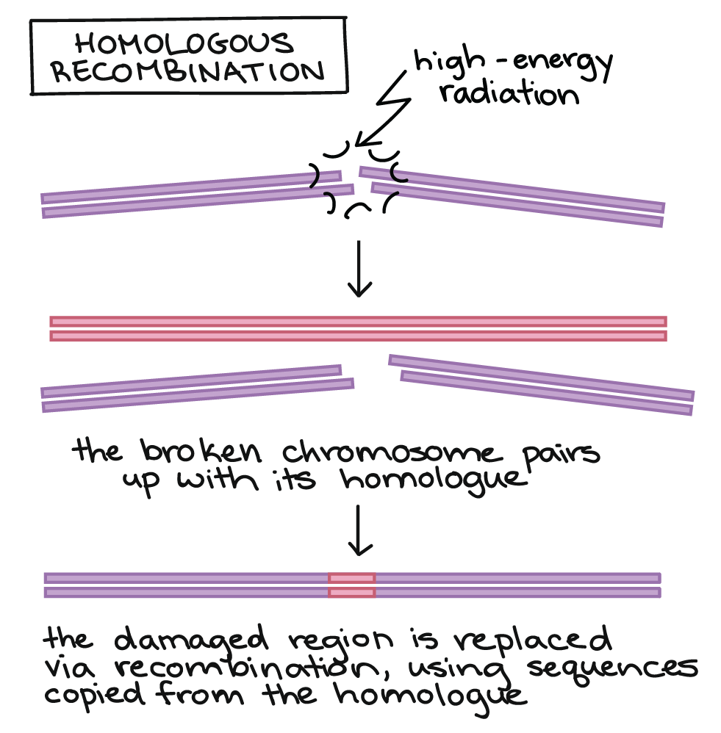
Homologous recombination

Slide 42
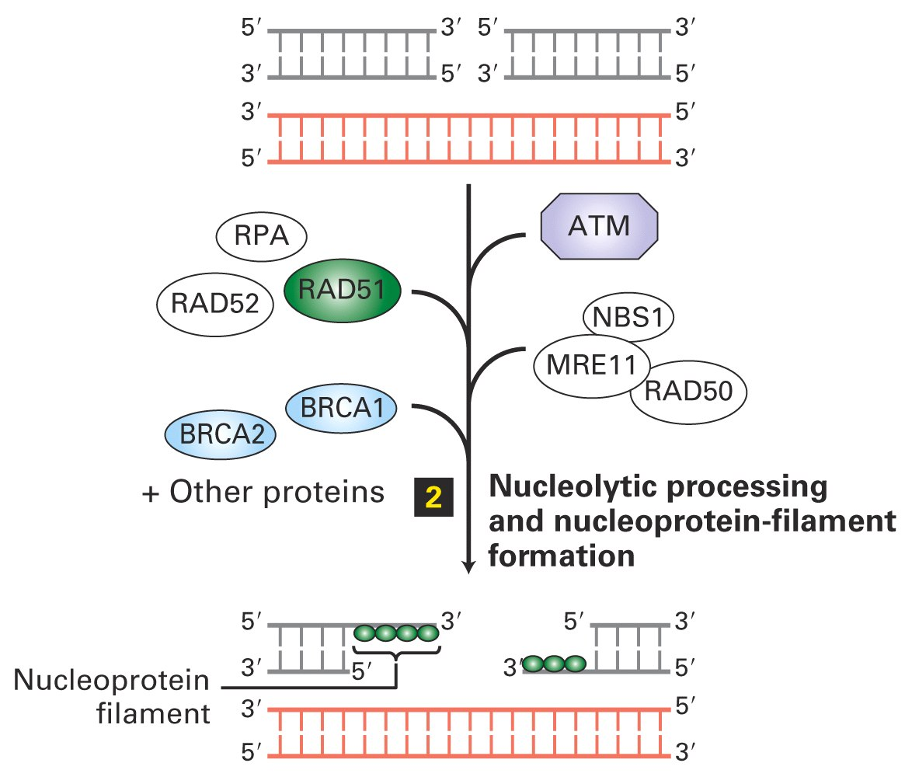
Homologous recombination
1
Double strand break
(UV light)

Slide 43
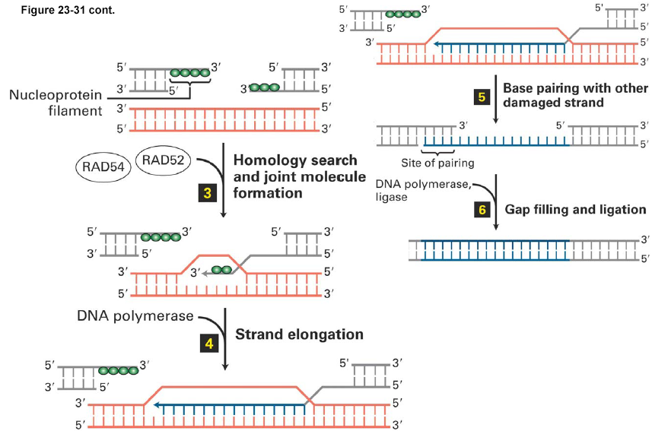
Homologous recombination

Slide 44
Homologous recombination

Slide 45
MALATTIE DELL'UOMO CAUSATE DA DIFETTI NELLA RIPARAZIONE DEL DNA
Sindrome da tumore ereditario di mammella e ovaio
Elevato rischio di sviluppo di cancro alla mammella e ovaio [BRCA1 / BRCA2]
Ataxia-telangiectasia
Disordini neurologici; deficienze immunologiche; elevato rischio di linfomi [ATM]
Sindrome di Cockayne
Sensibilità della pelle alla luce solare; nanismo; ritardo mentale; invecchiamento precoce [ERCC8]
Sindrome di Lynch
Elevato rischio di sviluppo di cancro al colon [MSH2]
Xeroderma-pigmentosum
Elevato rischio di cancro a pelle, occhi in seguito ad esposizione a luce solare [XPA]
Anemia di Fanconi
Grave aplasia midollare [FANCA]

Slide 46
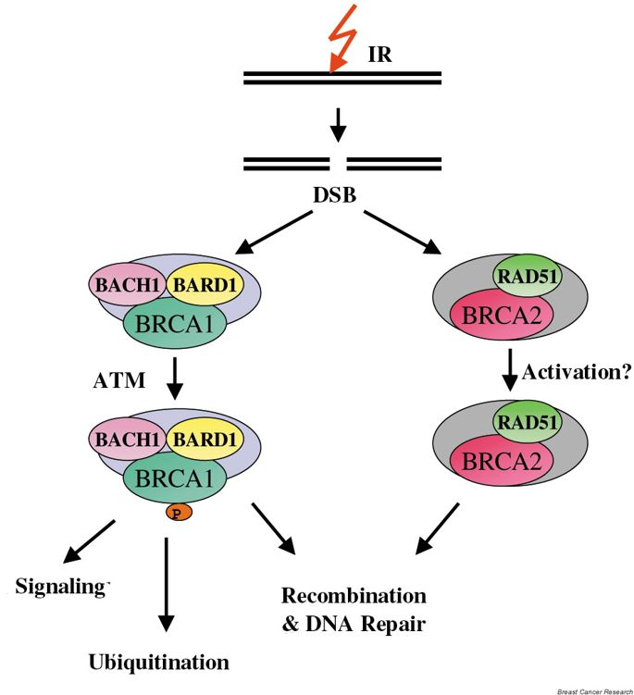
CARCINOMA DELLA MAMMELLA
CARCINOMA DELL’OVAIO
BRCA1/2
Classe: Riparo del DNA
Tipo: TUMOR SUPPRESSOR
Mutazione: missense/nonsense/delezione

Slide 47
Crossing over ineguale - α-talassemia
X
Ricombinazione ineguale nel cluster
dei geni dell’α−globina
i due geni dell’α-globina derivano da un meccanismo di duplicazione genica: sono identici;
un crossing over ineguale origina la perdita di uno dei due geni;
la trasmissione del cromosoma deleto origina un individuo affetto da α-talassemia

Slide 48
Patologie neuromuscolari causate dall’espansione
di sequenze trinucleotidiche ripetute
  Myotonic dystrophy
  Fragile X syndrome
  Facioscapulohumeral muscular dystrophy
  Huntington’s disease
  Spinocerebellar ataxia
  Kennedy’s disease

Slide 49
Polimorfismi in loci con ripetizioni
CAG CAG CAG CAG
CAG CAG CAG CAG CAG
CAG CAG CAG CAG CAG CAG
CAG CAG CAG CAG CAG CAG CAG

Slide 50
CAG repeats in Huntington’s disease
affected range: >39 repeats
may or may not have disease: 36-39 repeats
normal but can expand: 27-35 repeats
normal range: 11-27 repeats
(CAG)_{n}
(Gln)_{n}

Slide 51
Anticipazione
la severità della patologia aumenta di generazione in generazione
l’insorgenza della malattia è anticipata di generazione in generazione
  è dovuta all’espansione, a step successivi, delle triplette di nucleotidi
  nella popolazione normale, la lunghezza della ripetizione è polimorfica,
    ma stabile
  il primo step è la formazione di una “premutazione” con normale fenotipo
    ma instabile
  la premutazione quindi si espande nella successiva generazione a una
    lunghezza molto maggiore e una ulteriore instabilità
  l’anticipazione è tipica dell’espansione delle ripetizioni trinucleotidiche

Slide 52
LE MUTAZIONI
Basi molecolari della variabilità
Motore dell’evoluzione

Slide 53
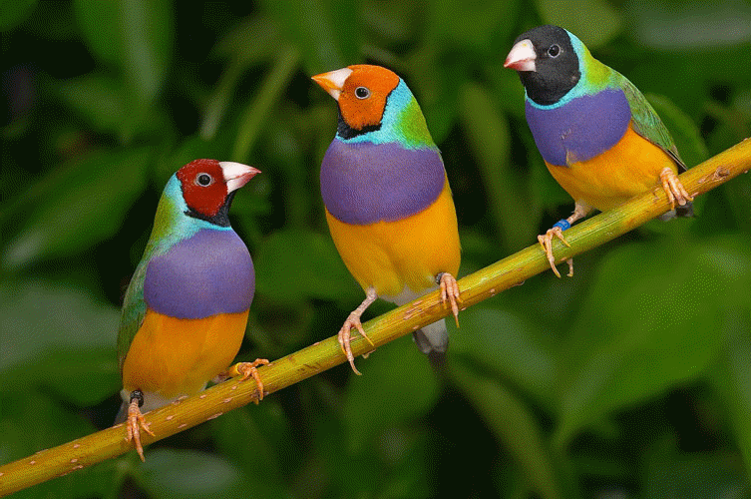
I POLIMORFISMI DEL DNA
(Polimorfismo Genotipico)

Slide 54
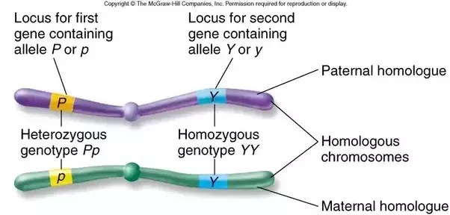
I POLIMORFISMI DEL DNA
Sono utili come marcatori per l’analisi degli alberi genealogici nelle famiglie
La coppia di cromosomi omologhi porta copie degli stessi geni
Hanno gli stessi geni ma possono esserci variazioni perchè un cromosoma deriva dalla madre e uno dal padre: possono quindi avere alleli diversi.
Si può seguire la segregazione degli alleli nella famiglia

Slide 55
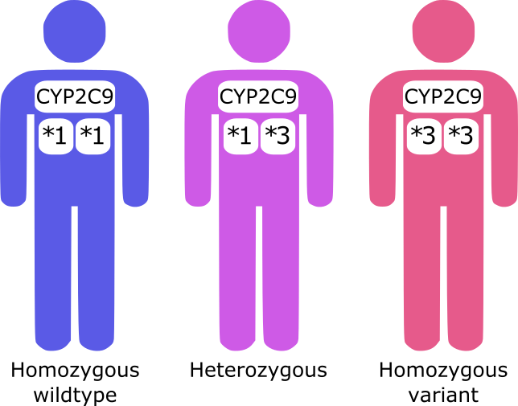
I POLIMORFISMI DEL DNA
(Polimorfismo Genotipico)
La presenza nella popolazione normale di varianti alleliche a frequenze >1%

Slide 56
I POLIMORFISMI DEL DNA
(Polimorfismo Genotipico)
Polimorfismi di sequenza
Single Nucleotide Polymorphisms (SNP)
Polimorfismi di lunghezza
Variable number tandem repeats (VNTR) / Minisatelliti
Short tandem repeats (STR) / Microsatelliti [<6bp]

Slide 57
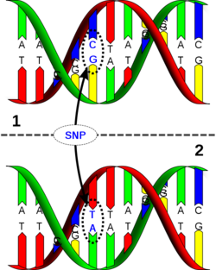
POLIMORFISMI DI SEQUENZA
Variazioni di sequenza a livello di un singolo nucleotide tra diversi individui

Slide 58
POLIMORFISMI DI LUNGHEZZA
Unità di sequenza ripetute in tandem
La variazione allelica è dovuta a differenze nel numero delle ripetizioni contenenti la sequenza

Slide 59
POLIMORFISMI
Applicazioni
Studi di genetica di popolazione
→ definizione della variabilità genetica nella specie umana
Studi di associazione SNPs-malattia/farmacogenomica
→ marcatori molecolari
Medicina Legale
→ identificazione / test paternità

Slide 60
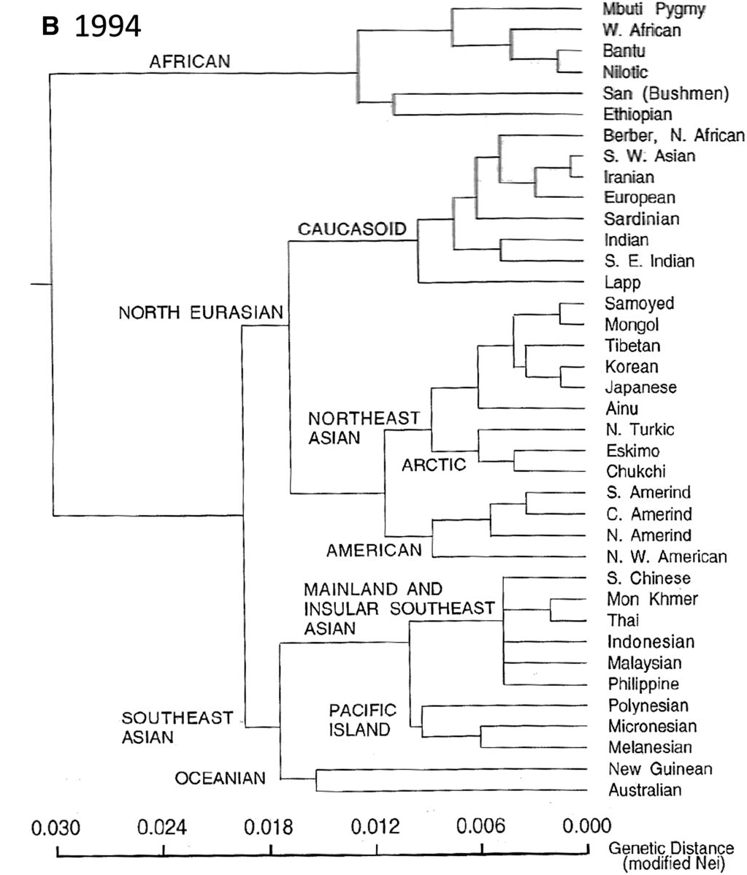
genetica di popolazioni

Slide 61
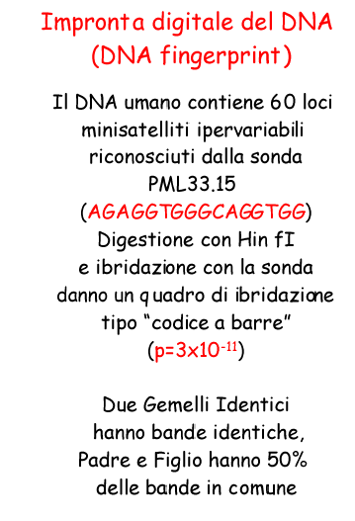
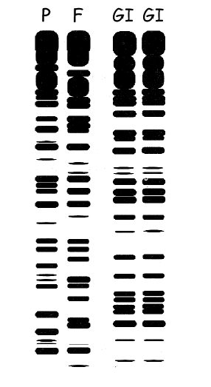

Slide 62
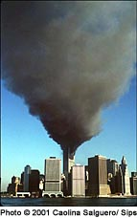
Identificazione delle persone disperse nel World trade center in seguito ad attacco terroristico del 9/11
Il progetto ha generato
  52,000 profili STR
  44,000 profili mtDNA
  17,000 profili SNPs
850 delle 1594 vittime identificate grazie all’analisi del DNA

Slide 63
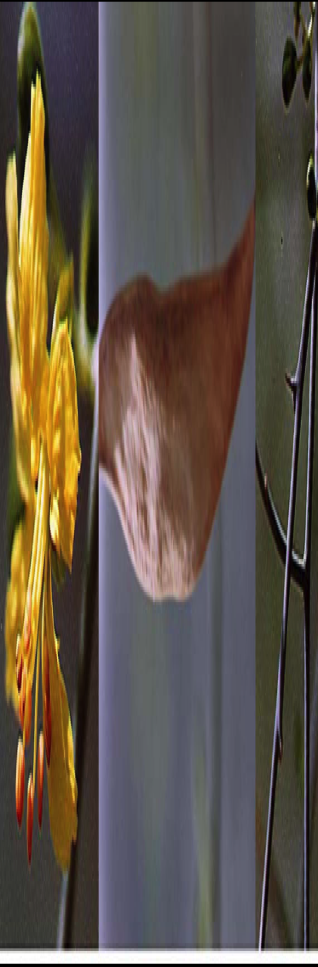
Il caso dell’albero testimone
3 maggio 1992, Phoenix, AZ
Una donna viene ritrovata morta per strangolamento nelle vicinanze di alberi di Cercidium floridum.
Nel camion di un sospetto vengono rinvenuti dei frutti di Cercidium floridum.
La specie in questione presenta una notevole variabilità di sequenza
L’analisi del DNA permette di stabilire che i frutti appartengono ad uno degli alberi che si trovano sulla scena del delitto
Il profilo dei polimorfismi non corrisponde a nessuno degli altri alberi della stessa specie analizzati per confronto
Il sospetto viene incriminato

Slide 64
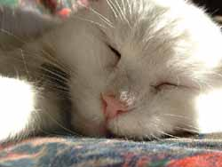
Il gatto palla di neve
3 ottobre 1994, Prince Edward Island, Canada
Scompare una donna di 32 anni, successivamente ritrovata morta.
Nella sua macchina abbandonata vengono ritrovate tracce del suo sangue assieme ai peli di un gatto
L’ex marito della vittima, tra i sospettati, vive con un gatto di nome palla di neve
Il DNA estratto dai peli di palla di neve presenta un profilo DNA uguale a quello ottenuto dai peli ritrovati nella macchina della vittima.
L’ex marito viene incriminato

Slide 65
LE MUTAZIONI
Basi molecolari della variabilità
Motore dell’evoluzione

Slide 66
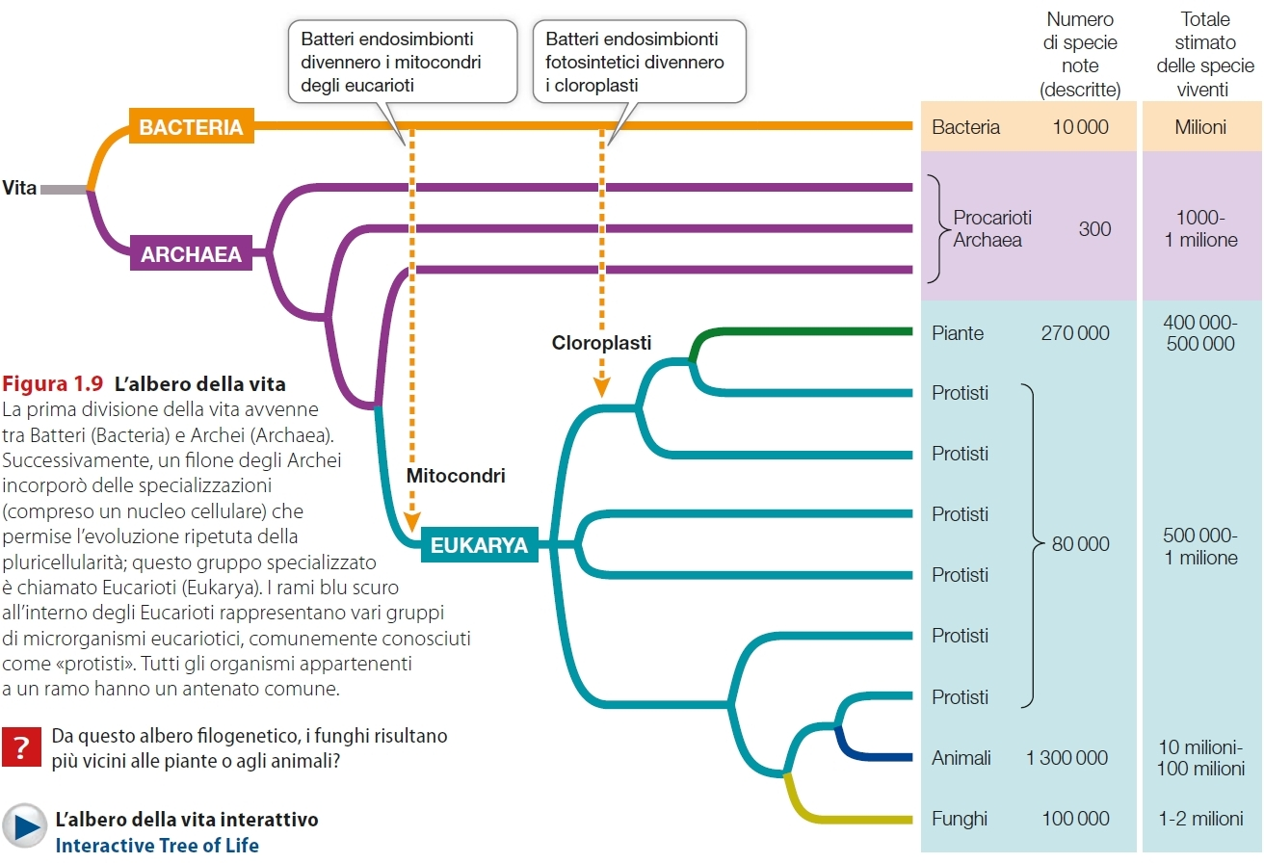

Slide 67
Fattori chiave dell’evoluzione
L’evoluzione è il mutamento nel tempo delle varie forme di vita
E’ il prodotto della variazione dei caratteri ereditari
Insorgenza di mutazioni → casuale → crea diversità
Selezione dei caratteri → determinata dall’ambiente
Deriva genetica → casuale
Accoppiamenti non casuali
Migrazioni
Sopravvivenza/Riproduzione degli individui più adattati all’ambiente - FITNESS
Espansione degli alleli che determinano quei caratteri

Slide 68
Selezione dei caratteri
X
Locus monomorfico
AA
A
X
X
X
Allele mutato
a
A
AA
Aa
Aa
aa
Il nuovo genotipo è più adatto: sopravvive alla catastrofe
Oppure ha più probabilità di riprodursi e si espande nella popolazione

Slide 69
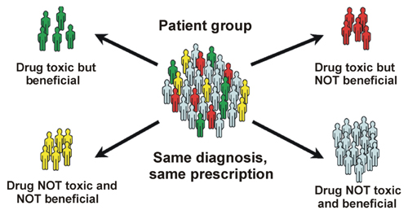
Popolazione polimorfica
Variante 1
Variante 2
Variante 3
chemotherapy
Variante 4
Le mutazioni forniscono diversità genetica si crea un pool di alleli selezionabili

Slide 70
Selezione dei caratteri
selezione
selezione
selezione
Successive mutazioni insorte casualmente in alcuni individui li rendono più adatti all’ambiente e danno un vantaggio selettivo

Slide 71
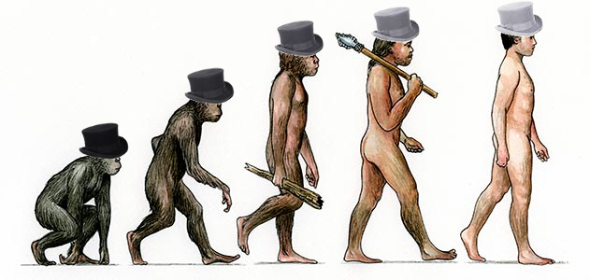
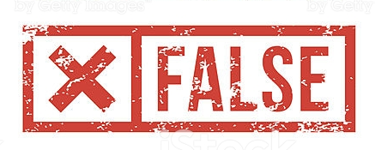
MODELLO DI EVOLUZIONE
EVOLUZIONE LINEARE?

Slide 72
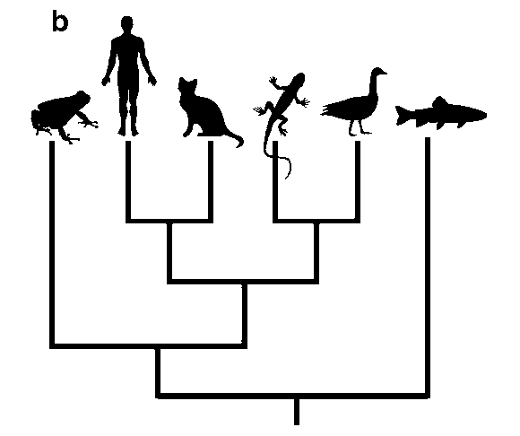
MODELLO DI EVOLUZIONE
EVOLUZIONE RAMIFICATA

Slide 73
Speciazione
Ambiente 1
AA
Aα
Aα
αα
AA
X
X
X
Ambiente 2
AA
Aa
Aa
aa
Una barriera fisica separa le due popolazioni e si creano due ambienti diversi
Le due popolazioni evolvono indipendentemente fino a diventare specie separate
= NON SI POSSONO PIU’ INCROCIARE

Slide 74
Speciazione
Aa
Aα
aa
Ambiente 2
Specie 2
Ambiente 1
Specie 1
aa
Aα
αα
aa
aa
AA
AA
AA
AA
Popolazione ancestrale

